Slide 1
Физкультурно - оздоровительные мероприятия в режиме дня. Организация работы по физическому воспитанию в повседневной жизни в условиях ФГОС.
Прогулка

Slide 2
Прогулка
это один из важнейших режимных моментов, во время которого дети могут достаточно полно реализовать свои двигательные потребности. На прогулке важно обеспечить детям полноценный активный отдых, создать эмоциональный комфорт, стимулировать детей к включению в процесс двигательной активности.
Цель прогулки – укрепление здоровья, профилактика утомления, физическое и умственное развитие детей, восстановление сниженных в процессе деятельности функциональных ресурсов организма.
Задачи прогулки оказывать закаливающее воздействие на организм в естественных условиях; способствовать повышению уровня физической подготовленности детей дошкольного возраста; оптимизировать двигательную активность детей; способствовать познавательно-речевому, художественно-эстетическому, социально-личностному развитию детей

Slide 3
Виды прогулки
(по месту проведения) - на участке Учреждения; - пешеходные прогулки за пределы участка ДОУ (старший дошкольный возраст на расстояние до двух километров);
Направленность прогулки:
Традиционные – тематические (наблюдение) Экскурсии Прогулки – походы Оздоровительные (дни здоровья) Прогулка – задача Прогулка-поиск Прогулка – фантазия Прогулка – практикум Прогулка- показ Комбинированная прогулка

Slide 4
Воспитатель должен руководить самостоятельной деятельностью детей: обеспечить им полную безопасность, научить использовать пособия в соответствии с их предназначением, осуществлять постоянный контроль деятельности детей на протяжении всей прогулки
Требования к содержанию прогулок на участке ДОУ Прогулка должна состоять из следующих структурных элементов наблюдение, двигательная активность, подвижные, спортивные игры, спортивные упражнения; индивидуальная работа по различным направлениям развития воспитанников, трудовые поручения, самостоятельная деятельность детей.

Slide 5
Требования к продолжительности прогулки.
Режим дня детского сада предусматривает ежедневное проведение дневной прогулки после занятий и вечерней — после полдника. Время, отведенное на прогулки, должно строго соблюдаться. Общая продолжительность её составляет 4 — 4,5 часа.
— Для достижения оздоровительного эффекта в летний период в режиме дня предусматривается максимальное пребывание детей на свежем воздухе с перерывами для приема пищи и сна.
— В зимний период прогулки на воздухе проводятся 2 раза в день: в первую половину дня — до обеда, во вторую половину дня — перед уходом детей домой. В целях недопущения переохлаждения участков тела (лицо, руки, ноги) в холодную погоду, рекомендуется отправлять детей в помещение, отапливаемый тамбур на обогрев, не более чем на 5-7 минут. Зимние прогулки в детском саду для детей до 4 лет проводятся при температуре до -15°С, для детей 5-7 лет при температуре до -20°С.
-Время выхода на прогулку каждой возрастной группы определяется режимом воспитания и обучения. Запретом для прогулок является сила ветра более 15 м/с.

Slide 6
Требования к оборудованию и санитарному состоянию участка детского сада для проведения прогулок.
Желательно, чтобы каждая возрастная группа располагала отдельным участком, отгороженным от других групп кустарником. На этом участке выделяются места для проведения подвижных игр и развития движений детей (ровная площадка), для игр с песком, водой, строительным материалом, для творческих игр и игр с различными игрушками.
На участке должно быть оборудование для развития движений: заборчики для лазанья (трехгранные, четырехгранные и шестигранные), бревно для упражнения в равновесии, горка, инвентарь для упражнений в прыжках, метании. Все это должно иметь привлекательный вид, быть прочным, хорошо обработанным, закрепленным и соответствовать возрасту и силам детей. Кроме постоянного оборудования, на площадку выносятся игрушки, пособия в соответствии с намеченным планом работы. Игровые площадки заканчиваются дорожками, по которым дети могут кататься на велосипедах, самокатах.
Помимо игровых площадок на участке необходимо иметь закрытые беседки для защиты от дождя и солнца.
.

Slide 7
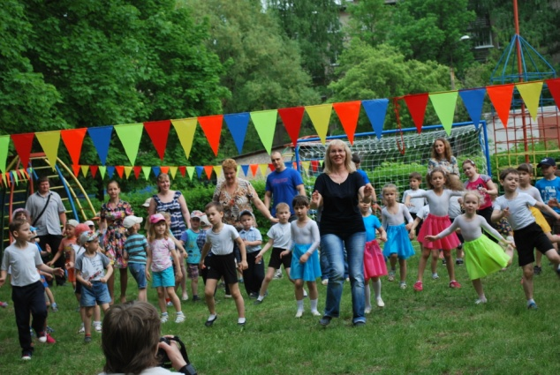
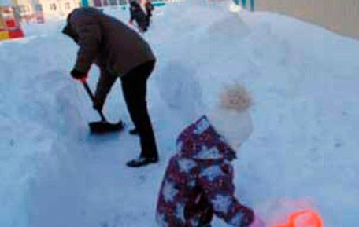
Работа с родителями
В уголок для родителей следует поместить рекомендации по закаливанию, соответствующие возрасту детей и времени года. Призывайте родителей не перегревать ребенка, одевать детей в соответствии с погодными условиями.
Для обеспечения качественной организации прогулки в зимний период необходимо создать определенные условия: расчистить участок от снега, в осенний период – от листвы. Для чего привлекать необходимо родителей.

Slide 8
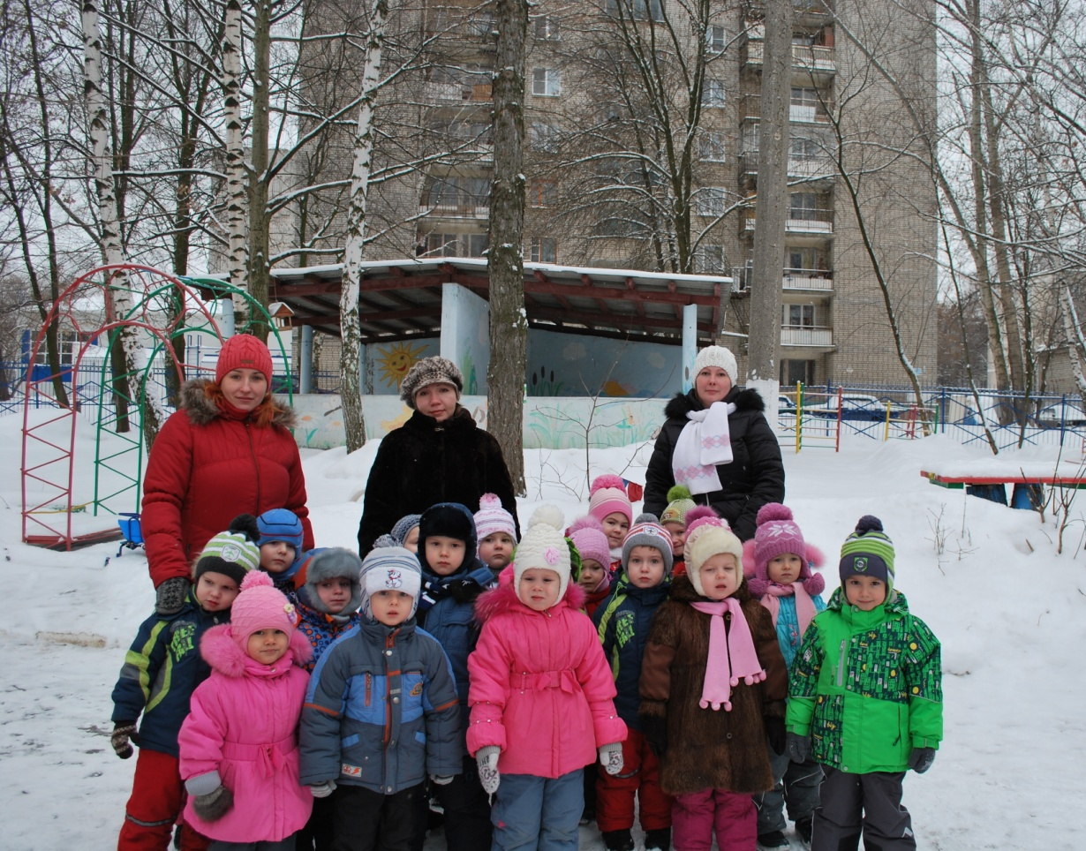

Slide 9
выводы
Пребывание детей на свежем воздухе имеет большое значение для физического развития дошкольника. Прогулка является первым и наиболее доступным средством закаливания детского организма. Она способствует повышению его выносливости и устойчивости к неблагоприятным воздействиям внешней среды, особенно к простудным заболеваниям.
На прогулке дети играют, много двигаются. Движения усиливают обмен веществ, кровообращение, газообмен, улучшают аппетит. Дети учатся преодолевать различные препятствия, становятся более подвижными, ловкими, смелыми, выносливыми. У них вырабатываются двигательные умения и навыки, укрепляется мышечная система, повышается жизненный тонус.
Прогулка способствует умственному развитию, так как дети получают много новых впечатлений и знаний об окружающем мире.

